Slide 1
Open Source Community
Izradili: Ivor Cvetkovski, Entoni Korlević, David Katalinić, Marko Putić, Filip Jovanović

Slide 2
Sadržaj
1. | 2. | 3. | 4. | 5. | 6.
Općeito o open source-u | Linux | Mozilla | Apache http server | LibreOffice | Pitanja
/*dodat glavne naslove*/ | /*dodat glavne naslove*/ | 1. Općenito o Mozilli 2. Software 3. Mozilla community | /*dodat glavne naslove*/ | /*dodat glavne naslove*/ | Par kratih pitanja za ponavljaje vezana za obrađenu temu

Slide 3
Mozilla
Mozilla je zajednica slobodnog softvera
Osnovana 1998. godine
Zasnivači: članovi Netscapea

Slide 4
Općenito o Mozilli
Mitchel Baker - Executive Chairwoman and CEO of the Mozilla Foundation and of Mozilla Corporation
Bernard Eich - American computer programmer and technology executive
Zajednica Mozilla koristi, razvija, širi i podržava Mozilla proizvode
Zajednicu institucionalno podržava neprofitna Mozilla Foundation i njezina podružnica Mozilla Corporation

Slide 5


Mozillin ”Manifest”
Što je Manifest?
Opisuje Mozilline ciljeve i načela.
Ocrtava ono što Mozilla vidi kao svoje mjesto u razvoju interneta.
Izlaže 10 njihovih principa.

Slide 6
Software
Popis projekata:
Firefiox:
Pretraživač
za mobitele
Focus
Lockwise
Monitor
Send
Private Relay
Reality
OS
Thunderbird
SeaMonkey
Bugzilla
SpiderMonkey
Mozilla VPN
Rhino
Gecko
Rust
XULRunner
Pdf.js
Shumway
Servo
SOPS (Secret OperationS)
NSS
Pocket

Slide 7

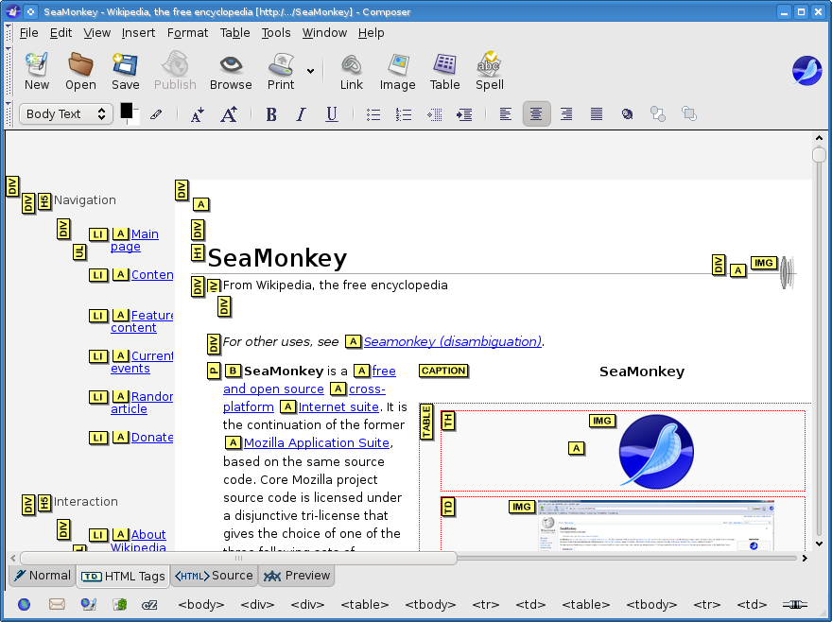
SeaMonkey
Besplatan i open-source paket
Web preglednik
Omogućuje primanje i slanje e-pošte i poruka
Mozila Composer →

Slide 8




Bugzilla
Koristi za praćenje bugova
Netscape izdao ga 1998. godine
Software otvorenog koda

Slide 9




NSS (Network Security Services)
Obuhvaćaju skup knjižnica dizajniranih da podrže razvoj na više platformi klijentskih i poslužiteljskih aplikacija s sigurnošću.
Tvrtke koje uz Mozillu razvijaju NSS:

Slide 10
Mozilla community
Mozilla zajednica sastoji se od preko 40.000 aktivnih suradnika iz cijelog svijeta.
Postoji niz podzajednica na temelju njihove geografske lokacije.
Program Mozilla Reps je volonterski program - volonteri moraju imati 18 godina ili više.
Mozilla festival (MozFest) je jedinstvena hibridna aktivnost (sudionici iz više od 87 zemalja).

Slide 11
Questions & answers
Invite questions from the audience.

Slide 12
Pitanja za ponavljanje
/*ubaciti pitanja*/

Slide 13
Resources
List the resources you used for your research:
Source #1
Source #2
Source #3

